Slide 1
C# 비동기 네트워크 프로그래밍
최흥배
https://jacking75.github.io/

Slide 2
.NET 라이브러리는 비동기 소켓을 지원한다.
Windows에서는 IOCP를 사용하고,
Linux(.NET Core의 경우) epoll을 사용한다.

Slide 3
비동기 소켓 기능만을 보았을 때는
C++ IOCP에 비해서는 느릴 수 있지만 비슷한 성능을 낼 수 있다.

Slide 4
비동기 IO
IO 작업에 의해 발생하는 중단을 없앤다.
예약하고 결과는 뒤에 통보 받는다.

Slide 5
비동기 소켓 API
BeginAccept 함수
EndAccept 함수
EndReceive 함수
BeginRecive 함수
BeginConnect 함수
EndConnect 함수
BeginSend 함수
EndSend 함수

Slide 6
C# 비동기 소켓 API - BeginAccept
BeginAccept(AsyncCallback, Object) 들어오는 연결 시도를 받아들이는 비동기 작업을 시작합니다.
BeginAccept(Int32, AsyncCallback, Object) 들어오는 연결 시도를 받아들이는 비동기 작업을 시작하고 클라이언트 응용 프로그램에서 보낸 데이터의 첫 번째 블록을 받습니다.
BeginAccept(Socket, Int32, AsyncCallback, Object) 지정된 소켓에서 들어오는 연결 시도를 받아들이는 비동기 작업을 시작하고 클라이언트 응용 프로그램에서 보낸 데이터의 첫 번째 블록을 받습니다.

Slide 7
{
listener.Bind(localEndPoint);
listener.Listen(100);
listener.BeginAccept(new AsyncCallback(AcceptCallback),
listener);
}
public static void AcceptCallback(IAsyncResult ar)
{
// Get the socket that handles the client request.
Socket listener = (Socket)ar.AsyncState;
Socket handler = listener.EndAccept(ar);
...
}

Slide 8
C# 비동기 소켓 API - BeginReceive
BeginReceive(IList<ArraySegment<Byte>>, SocketFlags, AsyncCallback, Object) 연결된 Socket에서 데이터를 비동기적으로 받기 시작합니다.
BeginReceive(IList<ArraySegment<Byte>>, SocketFlags, SocketError, AsyncCallback, Object) 연결된 Socket에서 데이터를 비동기적으로 받기 시작합니다.
BeginReceive(Byte[], Int32, Int32, SocketFlags, AsyncCallback, Object) 연결된 Socket에서 데이터를 비동기적으로 받기 시작합니다.
BeginReceive(Byte[], Int32, Int32, SocketFlags, SocketError, AsyncCallback, Object) 연결된 Socket에서 데이터를 비동기적으로 받기 시작합니다.

Slide 9
handler.BeginReceive(state.buffer,
0,
StateObject.BufferSize,
0,
new AsyncCallback(ReadCallback), state);
public static void ReadCallback(IAsyncResult ar)
{
StateObject state = (StateObject)ar.AsyncState;
Socket handler = state.workSocket;
int bytesRead = handler.EndReceive(ar);
if (bytesRead > 0)
{
}
else if(bytesRead == 0)
{
}
}

Slide 10
C# 비동기 소켓 API - BeginSend
BeginSend(IList<ArraySegment<Byte>>, SocketFlags, AsyncCallback, Object) 연결된 Socket에 데이터를 비동기적으로 보냅니다.
BeginSend(IList<ArraySegment<Byte>>, SocketFlags, SocketError, AsyncCallback, Object) 연결된 Socket에 데이터를 비동기적으로 보냅니다.
BeginSend(Byte[], Int32, Int32, SocketFlags, AsyncCallback, Object) 연결된 Socket에 데이터를 비동기적으로 보냅니다.
BeginSend(Byte[], Int32, Int32, SocketFlags, SocketError, AsyncCallback, Object) 연결된 Socket에 데이터를 비동기적으로 보냅니다.

Slide 11
handler.BeginSend(byteData,
0,
byteData.Length,
0,
new AsyncCallback(SendCallback),
handler);
private static void SendCallback(IAsyncResult ar)
{
Socket handler = (Socket)ar.AsyncState;
int bytesSent = handler.EndSend(ar);
}

Slide 12
C# 비동기 소켓 API - BeginConnect
BeginConnect(EndPoint, AsyncCallback, Object) 원격 호스트 연결에 대한 비동기 요청을 시작합니다.
BeginConnect(IPAddress, Int32, AsyncCallback, Object) 원격 호스트 연결에 대한 비동기 요청을 시작합니다. 호스트는 IPAddress와 포트 번호로 지정됩니다.
BeginConnect(IPAddress[], Int32, AsyncCallback, Object) 원격 호스트 연결에 대한 비동기 요청을 시작합니다. 호스트는 IPAddress 배열과 포트 번호로 지정됩니다.
BeginConnect(String, Int32, AsyncCallback, Object) 원격 호스트 연결에 대한 비동기 요청을 시작합니다. 호스트는 호스트 이름과 포트 번호로 지정됩니다.

Slide 13
C# 비동기 소켓 API - BeginDisconnect
BeginDisconnect( bool reuseSocket, AsyncCallback callback, Object state ) 원격 끝점과의 연결을 끊는 비동기 요청을 시작합니다.

Slide 14
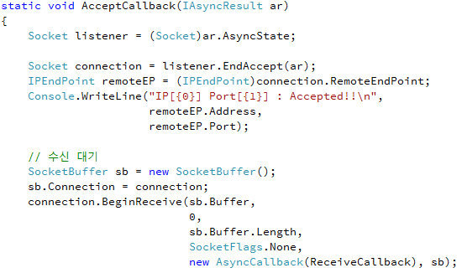
비동기 소켓 통신 Code - 서버
(1)
(2)

Slide 15
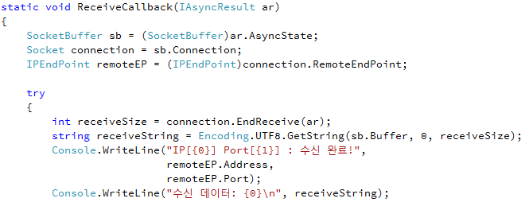
(3)

Slide 16
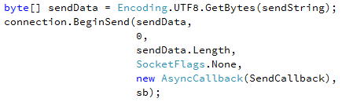
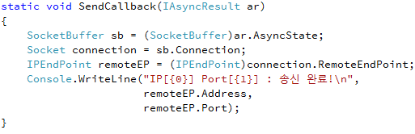
(3)
(4)

Slide 17
Sample Code
BasicAsyncServer

Slide 18
Sample Code
BasicAsyncServerTest
비동기 완료 함수는 비동기 함수 호출 스레드에서 호출되나?
IOCP처럼 BeginAccept를 최대 갯수만큼 호출해 놓으면 접속이 오면 자동 할당 되나?

Slide 19
C# 비동기 소켓 – UDP
var IPCSocket = new UdpClient(MyPort);
public void SendMessage(short packetID, string jsonString)
{
byte[] bodyData = Encoding.UTF8.GetBytes(jsonString);
List<byte> sendBytes = new List<byte>();
sendBytes.AddRange(BitConverter.GetBytes((short)packetID));
sendBytes.AddRange(BitConverter.GetBytes((short)bodyData.Length));
sendBytes.AddRange(bodyData);
IPCSocket.Send(sendBytes.ToArray(), sendBytes.Count(), "127.0.0.1", OtherPort);
}

Slide 20
public void PostReceiveMessages()
{
IPCSocket.BeginReceive(new AsyncCallback(ReceiveCallback), null);
}
void ReceiveCallback(IAsyncResult ar)
{
var remoteEndPoint = new IPEndPoint(IPAddress.Any, 0);
Byte[] receiveBytes = IPCSocket.EndReceive(ar, ref remoteEndPoint);
......
PostReceiveMessages();
}
EndReceive 에서 예외가 발생. 에러 코드가 10054
수신측이 listen을 하지 않은 경우 (send를 했을 때)UDP 스택에서 ICMP 포트 도달 불가능 응답을 받는다. 이 응답에 의해 송신 측 애플리케이션이 예외처리를 하고 있는 경우 SocketException 예외에 에러코드는 10054로 확인할 수 있다.

Slide 21
.NET의 네트워크 성능 향상

Slide 22
.NET Framework 3.5
주요 변경 점
고 성능 소켓 API
URI에 대한 International Resource Identifier 지원
P2P namespace
닷넷 프레임워크 2.0의 Socket 클래스의 최대 문제점 단일 소켓 I/O 조작을 할 때나 다수의 소켓에 대한 I/O 조작을 동시에 유지하기 위해 필요한 기초가 되는 오브젝트 할당을 할 때 과도한 CPU 사이클 사용.
http://msdn.microsoft.com/ko-kr/magazine/cc163356.aspx

Slide 23
닷넷 프레임워크 3.0에서는 CLI 이 동시에 사용하는 다수의 Overlapped 오브젝트를 보다 효율적으로 관리.
CLR의 Overlapped 오브젝트는 비동기 I/O 조작 관리에 사용되는 네이티브 Windows OVERLAPPED 구조체를 효율적으로 랩핑한다.
비동기 I/O 조작마다 Overlapped 오브젝트 인스터스가 하나 만들지고 또 각 소켓에 대한 보류 중의 비동기 수신 I/O 조작을 유지하면서 60000 이상의 소켓을 접속할 수 있다.

Slide 24
완료 포트 읽기와 IAsyncResult 오브젝트에서 애플리케이션 완료 델리게이트 호출이나 I/O 완료 이벤트 오브젝트 통지 간의 코드 베이스에서 발생하는 오버헤드를 최소화 시키는데 중점을 두었다.
닷넷 2.0에서는 조작마다 IAsyncResult 오브젝트를 만들어야 한고 그것을 재 이용할 수 없었다. 이 때문에 오브젝트 할당과 GC가 자주 실행되어 성능에 나쁜 영향을 줄 수 있다. 3.5에서는 소켓 비동기 I/O를 실행할 때 패턴 함수를 준비하였다. 이 새로운 패턴에서는 소켓 조작 마다 조작 컨텍스트 오브젝트를 할당할 필요가 없다.

Slide 25



Slide 26
애플리케이션은 SocketAsyncEventArgs 오브젝트를 만들고 관리하여 재이용할 수가 있다.
소켓 조작의 모든 파라메터는 SocketAsyncEventArgs 오브젝트의 프로퍼티와 메소드에 의해 지정된다.
완료 상태도 SocketAsyncEventArgs 오브젝트의 프로퍼티에 의해 지정된다.
또한 이벤트 핸들러 콜백 완료 메소드를 사용해야 한다.
이런 변경에 의해서 .NET Framework 3.5의 System.Net.Sockets 클래스의 성능과 확장성은 대폭으로 향상 되었다.

Slide 27
Sample Code
AsyncSocketServer
Dem0n13/AsyncSocketServers
https://github.com/Dem0n13/AsyncSocketServers

Slide 28
async/await

Slide 29
C# 5.0 에서 생긴 async/await를 사용하여 비동기 소켓을 조작.
비동기 조작을 순차 조작처럼 기술 할 수 있다.
성능은 직접 비동기 함수를 다루는 것보다는 조금 느림.
서버 보다는 클라이언트 사이드에서 사용하면 좋을 듯

Slide 30
await client.ConnectAsync(_endpoint.Address, _endpoint.Port);
var client = await _listener.AcceptTcpClientAsync();
await stream.WriteAsync(buffer, 0, length).ConfigureAwait(false);
var length = await stream.ReadAsync(buffer, offset, rest).ConfigureAwait(false);

Slide 31
Sample Code
async/await Server-Client
https://gist.github.com/jacking75/8fa083cf407a41d7d268c971bce519dc
AwaitAsync-Server
AsyncAwait-Server_Chat

Slide 32
C#高性能 TCP 服务的多种实现方式
http://blog.jobbole.com/97902/
Cowboy is a C# library for building sockets based services
https://github.com/gaochundong/Cowboy

Slide 33
XXXXXX

Slide 35
C# ccccc

Slide 36
C# ㅌㅌㅌ

Slide 37
XXXXXX

Slide 38
Tips

Slide 39
컴퓨터의 네트워크 카드 리스트
using System.Management; // 참조 설정에 System.Management 를 추가
ManagementClass mc = new ManagementClass("Win32_PerfRawData_Tcpip_NetworkInterface");
ManagementObjectCollection moc = mc.GetInstances();
foreach (ManagementObject mo in moc)
{
// 정보를 표시
Console.WriteLine("이름 = {0}", mo["Name"]);
Console.WriteLine("접속 속도 = {0} Mbps",
Convert.ToInt32(mo["CurrentBandwidth"]) / 1000 / 1000);
Console.WriteLine("------");
}
http://www.shise.net/wiki/wiki.cgi?page=C%23%2F%A5%CD%A5%C3%A5%C8%A5%EF%A1%BC%A5%AF%B4%D8%B7%B8

Slide 40
UDP TTL 지정
// 보낼 곳
IPEndPoint remoteIP = new IPEndPoint(IPAddress.Parse("192.168.11.2"), 80);
// 보낼 데이터
byte[] data = new byte[16];
// UDP 소켓 만들기
Socket s = new Socket( AddressFamily.InterNetwork, SocketType.Dgram, ProtocolType.U에 );
// TTL를 설정
// TTL라는 것은…→ http://e-words.jp/w/TTL-2.html
s.SetSocketOption(SocketOptionLevel.IP, SocketOptionName.IpTimeToLive, 255);
// 데이터를 보낸다
s.SendTo(data, 0, data.Length, SocketFlags.None, remoteIP);
http://www.shise.net/wiki/wiki.cgi?page=C%23%2F%A5%CD%A5%C3%A5%C8%A5%EF%A1%BC%A5%AF%B4%D8%B7%B8

Slide 41
UDP 브로드캐스트
IPEndPoint remoteIP = new IPEndPoint(IPAddress.Broadcast, 10002);
byte[] data = new byte[16];
Socket s = new Socket( AddressFamily.InterNetwork, SocketType.Dgram,
ProtocolType.Udp );
s.SetSocketOption(SocketOptionLevel.IP, SocketOptionName.IpTimeToLive, 16);
// 브로드캐스트는 옵션으로 사용 가능하도록 한다
s.SetSocketOption(SocketOptionLevel.Socket, SocketOptionName.Broadcast, 1);
s.SendTo(data, data.Length, SocketFlags.None, remoteIP);
http://www.shise.net/wiki/wiki.cgi?page=C%23%2F%A5%CD%A5%C3%A5%C8%A5%EF%A1%BC%A5%AF%B4%D8%B7%B8

Slide 42
맥어드레스 얻기 - SendARP 방식
using System;
using System.Net;
using System.Runtime.InteropServices;
[DllImport("iphlpapi.dll", ExactSpelling=true)]
private static extern int SendARP( int DestIP, int SrcIP, byte[] pMacAddr, ref int PhyAddrLen );
private byte[] getMacAddress(string val)
{
return getMacAddress(IPAddress.Parse(val));
}
private byte[] getMacAddress(IPAddress addr)
{
byte[] mac = new byte[6];
int len = mac.Length;
int r = SendARP( BitConverter.ToInt32(addr.GetAddressBytes(), 0), 0, mac, ref len );
return mac;
}

Slide 43
IP, 맥어드레스 얻기 - NetworkInformation 방식
var adapters = System.Net.NetworkInformation.NetworkInterface.GetAllNetworkInterfaces();
foreach (var adapter in adapters)
{
if (adapter.OperationalStatus.Equals(System.Net.NetworkInformation.OperationalStatus.Up))
{
var properties = adapter.GetIPProperties();
foreach (var ipInfo in properties.UnicastAddresses)
{
var ip = ipInfo.Address;
if (!System.Net.IPAddress.IsLoopback(ip))
{
Console.WriteLine("IP = " + ip);
Console.WriteLine("MAC = " + adapter.GetPhysicalAddress());
}
}
}
}

Slide 44
자신의 IP 얻기
IPAddress[] address = Dns.GetHostAddresses(Dns.GetHostName());

Slide 45
소켓 타임 아웃 설정
// 접속 대기
Socket client = tcplistener.AcceptSocket();
// 2초 동안 수신하지 못하면 타임아웃으로 설정
client.SetSocketOption( SocketOptionLevel.Socket, SocketOptionName.ReceiveTimeout,
2000 );
TcpClient client = new TcpClient("127.0.0.1", 12345);
client.ReceiveTimeout = 2000;
client.SendTimeout = 2000;

Slide 46
BinaryFormatter을 사용하여 데이터 통신
[Serializable]
public class SerialObject
{
// 직렬화 하지 않는다
// 역질력화 할 때도 100은 저장 되지 않는다(0으로 된다)
[NonSerialized]
public int PublicData = 100;
// 직렬화 한다
public string StrData { get ; set; }
public int NumData { get; set;}
public void setNumber(int m)
{
NumData = m; // 직렬화 대상 데이터
PublicData = m; // 직렬화 하지 않는 데이터
}
}
직렬화 데이터
http://atamoco.boy.jp/vbcs/serialize.network.stream.php

Slide 47
// 직렬화 할 오브젝트를 초기화
SerialObject sobj = new SerialObject();
sobj.NumData = 999;
sobj.StrData = "보냅니다";
sobj.setNumber(12);
// TCP 접속
TcpClient client = new TcpClient();
client.Connect("localhost", 23444);
NetworkStream strm = client.GetStream();
IFormatter formatter = new BinaryFormatter();
// 직렬화 한다. 스트림은 NetworkStream
formatter.Serialize(strm, sobj);
strm.Close();
// TCP 끊기
client.Close();
클라이언트
http://atamoco.boy.jp/vbcs/serialize.network.stream.php

Slide 48
IPAddress ipaddr = IPAddress.Parse("127.0.0.1");
TcpListener listener = new TcpListener(ipaddr, 23444);
listener.Start();
TcpClient tcp = listener.AcceptTcpClient();
NetworkStream stream = tcp.GetStream();
IFormatter formatter = new BinaryFormatter();
// 수신한 데이터를 역직렬화
SerialObject obj = (SerialObject)formatter.Deserialize(stream);
stream.Close();
tcp.Close();
listener.Stop();
// 직렬화 대상 데이터 확인
MessageBox.Show("NumData = " + obj.NumData.ToString()); // NumData = 12
MessageBox.Show("StrData = " + obj.StrData); // StrData = 보냅니다
// 직렬화 미 대상（초기 설정 값도 반영 되지 않는다）
MessageBox.Show("NonSerialData = " + obj.PublicData.ToString()); // NonSerialData = 0
서버

Slide 50
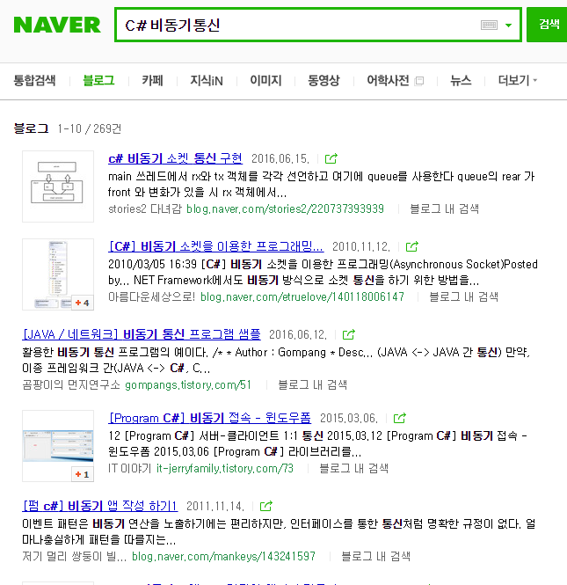
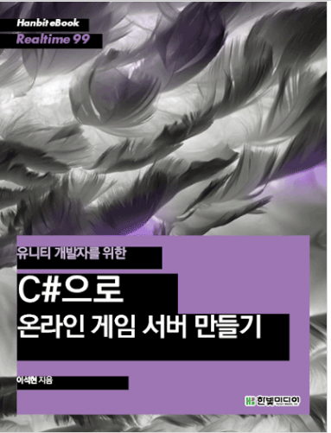
비동기IO 방식의 socket 통신 관련 글
https://search.naver.com/search.naver?sm=tab_hty.top&where=post&oquery=C%23+%EB%B9%84%EB%8F%99%EA%B8%B0&ie=utf8&query=C%23+%EB%B9%84%EB%8F%99%EA%B8%B0%ED%86%B5%EC%8B%A0
http://www.hanbit.co.kr/realtime/books/book_view.html?p_code=E6015792502

